Slide 1
Dizajniranje prenosivih personalnih asistenata za operacije (WPA)
Sveprisutno računarstvo
Petar Ljubić
296

Slide 2
Sadržaj
Uvod
Egocentric interaction
WPA krug
WPA u bolnicama – istraživanja
WPA prototip za različite scenarije
Postojeći WPA sistemi

Slide 3
Uvod
WPA - A wearable personal assistant
Omogućava klinikama / bolnicama:
Pretragu elektronskih podataka o pacijentima
Interakciju sa X-ray slikama
Sinhronizacija sa ostalim članovima timova
Komunikacija sa ostalim članovima tima
Većina modernih rešenja bazira se na Google Glass

Slide 4
Motivacija za kreiranje WPA
Primati i slati informacije medicinskom radniku koji koristi sistem
Uz zvučne i vizuelne izlaze uticati na svesne i nesvesne radnje medecinskog radnika
Omogućiti lakšu vizuelnu pomoć kroz display uređaja
Omogućiti lakše kontaktiranje članova tima u pokretu

Slide 5
Razlike u odnosu na postojeće sisteme (PC, ne prenosivi asistenti)
Prenosivost
Lakše upravljnje i korišćenje
Moguća dvosmerna interakcija
Omogućeno lakše prikazivanje informacija
Sistem nije robusan
Moguće uticati na ljudsku svest i odluke u datom trenutku

Slide 6
Ljudksi mozak – Struktura i način rada
95 % moždanih aktivnosti su nesvesne radnje
5 % svesnih radnji se lako mogu narušiti (prekinuti) nekom internom nesvesnom radnjom
Ljudska pažnja nije multitaskovana
Vremenom spoljašni uslovi utiču na pažnju
Ljudske rutinske akcije su često inicijalizovane i kontrolisane nesvesnim kognitivnim procesima pokrenutim direktnim eksternim stimulansom

Slide 7
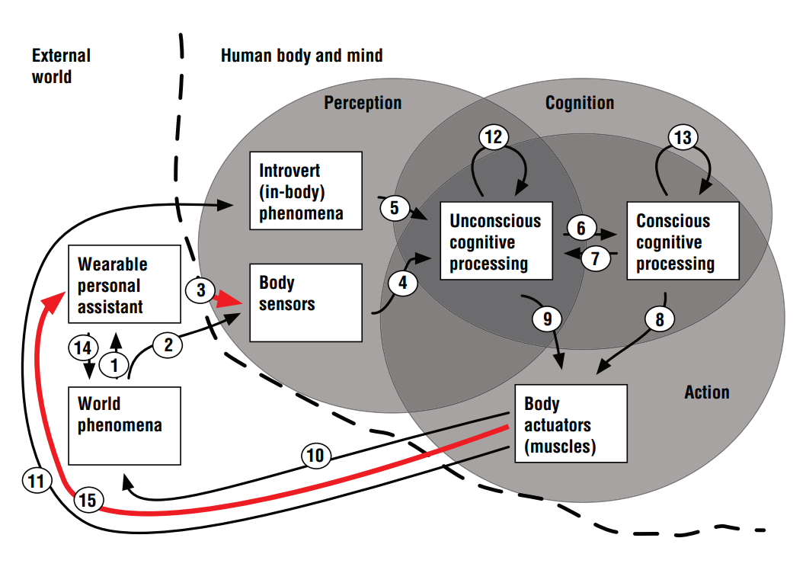
Krug percepcija-spoznaja-akcija

Slide 8
Krug percepcija-spoznaja-akcija
Ovo je primer kako bi se WPA uklopio u tok percepcije, spoznaje i akcije čoveka.
Klasičan HCI model se zasniva samo na putanji 15->3
Percepcija: Putanja 2->4
Spoznaja: Putanja 12 i putanja 13
Akcija: Putanja 2->4->9->10 i 11

Slide 9
WPA u navedenom krugu
Ne zasniva se samo na putanji 15->3
Za razliku od klasičnog HCI, oslanja se i na nesvesne procese – utiče na njih
Svaka informacija koju generiše WPA je samo izvor informacije koji pogadja svesne i nesvesne procese koji zajedno treba da obrazuju smislenu reakciju.
Suština WPA: Od čoveka prima informaciju i daje izlaz koji korisnik može da oseti čulima

Slide 10
Inplicitni i eksplicitni ulaz i izlaz
Eksplicitni ulaz: Čovek utiče na GUI Google naočara tako što swipe-uje po ekranu.
Inlicitni ulaz: Čovekova interakcija sa drugim ljudima, a to WPA osluškuje (8-10-1 i 9-10-1)
Eksplicitni izlaz: Uticanje na nesvesne dogadjaje, WPA tera korisnika da reaguje na silu
Inplicitni izlaz: Na ekranu WPA uređaja se ispisuje tekst koji govori šta osoba treba da uradi

Slide 11
WPA u ortopedskim bolnicama - istraživanje
Na osnovu studije odrađene u bolnici Rigshospital u Kopenhagenu uočeni su osnovni problemi koje bi WPA sistem rešavao.
Ispitivanje se zasnovalo na praćenju rada medicinskog osoblja i proučavanju njihove interakcije sa pacijetnima i zaposlenima
Ispitivanje je trajalo nekoliko radnih dana, na osnovu čega su uočene konstantnosti u radu.
Prva primećena stvar: mobilnost zaposlenih

Slide 12
WPA u ortopedskim bolnicama - istraživanje
Dan počinje sa dnevnim ili nedeljnim sastankom zaposlenih
Diskutuju se generalne i administrativne teme.
Nakon tog sastanka, sledi sastanak u konferencijskoj Sali u kojoj se pregledavaju snimci pacijenata (x-ray, MRI, itd)
Nakon toga se kreće u operacione sale koje medicinski radnici pripremaju za operaciju u zavisnosti od tipa operacije

Slide 13
WPA u ortopedskim bolnicama - istraživanje
U operacionoj Sali se nalazi nekoliko monitora koji omogućavaju praćenje trenutnog stanja – Doktori ih često koriste
Odmah se uviđa problem glomaznosti i nepristupačnosti monitorima i sistemima
Tim sistemima rukovode medicinske sestre
Doktori su prinuđeni da pažnju dele ne dva dela, na monitore i samu operaciju
Veoma često se Doktori obraćaju starijim kolegama za pomoć

Slide 14
WPA u ortopedskim bolnicama - istraživanje
Često se dešava da doktori budu prekinuti u obavljanju nekih poslova zbog hitnih slučajeva
Zbog mobilnosti zaposlenih teško je uspostaviti kontakt sa njima. Česta je upotreba mobilnih telefona na koje se osoblje ne može uvek javiti zbog situacije u kojoj se nalaze (npr operacija)
Medicinsko osblje interaguje i neplanirano, na hodnicima ili nekim drugim mestima

Slide 15
WPA u ortopedskim bolnicama - istraživanje
Pre i posle lekarske intervencije, Doktorima je neophodan uvid u stanje pacijenta
Često se dešava da Doktori traže izveštaje, snimke ili žele da razgovaraju sa samim pacijentima
Uviđen je problem pregledavanja snimaka i rezultata istraživanja
Nekada se rezultati i snimci nalaze daleko od mesta na kome se nalazi lekar

Slide 16
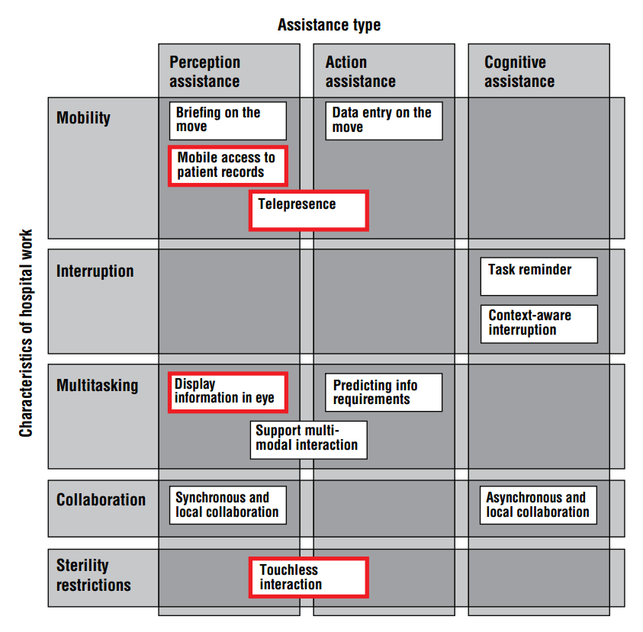
WPA u ortopedskim bolnicama – DESIGN FRAMEWORK

Slide 17
WPA u ortopedskim bolnicama – DESIGN FRAMEWORK
Na osnovu sprovedenog istraživanja došlo se do sledeće podele
Karakteristike bolničkog posla su podeljene na:
Kretanje
Prekidanje u poslu
Multitasking
Kolaboraciju
Ograničenja sterilizacije

Slide 18
WPA u ortopedskim bolnicama – DESIGN FRAMEWORK
Tipovi mogućeg asistiranja podeljeni su na
Perceptivna pomoć
Akciona pomoć
Spoznajna pomoć
Posmatrajući priloženi grafikon mogu se uočiti preklapanja poslova sa različitim tipovima mogućeg asistiranja
Na osnovu istraživanja uočena su 12 feature-a WPA, od kojih su 5 od izuzetne važnosti

Slide 19
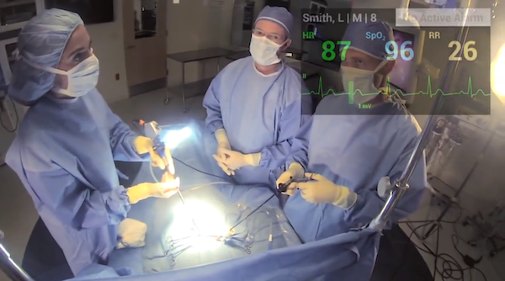
WPA features

Slide 20
WPA features
Razgovor u pokretu
Iskorišćava vreme koje se utroši u prelasku sa jedne lokacije na drugu
Primer: Doktor traži izveštaj o stanju pacijenta pre nego da ode u vizitu
Mobilni pristup nalazima pacijenta
Glavni razlog mobilnosti u bolnicama je pristup različitim tipovima resursa koji se nalaze svugde
WPA se konektuje na EPR sistem (bežično)
Ovaj sistem se može usavršiti nuđenjem informacija na osnovu lokacije na kojoj se nalazi lekar

Slide 21
WPA features
Teleprezentacija
Digitalni resursi se lako mogu prosleđivati
Izazov je deliti fizičke resurse, ljude i znanje
WPA može ponuditi ad hoc teleprezentaciju između specijalista i lekara koji vrši operaciju
Prikazivanje informacija u oku
Tokom operacije osoblje mora konstantno da prati stanje na monitorima koji se mogu nalaziti daleko
WPA može da prikaže ove informacije direktno dozvoljavajući lekaru fokus na pacijenta, reukujući vreme i sprečavajući kompikacije

Slide 22
WPA features
Podrška za multimodalnu interakciju
WPA olakšava paralelne aktivnosti pružajući odgovarajuće ulazne i izlazne modalitete prema akciji i percepciji ograničenja situacije u kojoj lekar obavlja medicinske poslove.
Svesni prekidi
WPA može determinisati trenutni kontekst i da li je pravo vreme da se lekar prekine u svom poslu
Task reminder
Minimiziranje rizika da lekar zaboravi da izvrši nešto u toku operacije ili u toku radnog dana

Slide 23
WPA features
Asinhrona i lokalna kolaboracija
Mnogi medicinski zadaci su koordinirani kroz asinhroni saradnju.
Na primer, lekari ažuriraju vremenski okvir osoblja na belim tablama
WPA će omogućiti vezivanje virtualnih objekta i fizičkih objekta, lokacija, ili situacija.
Predviđanje informativnih zahteva
WPA bi trebalo da prepozna aktivnosti i dozvoli pristup relevantnim informacijama brzo

Slide 24
WPA features
Unos podataka u pokretu
Izuzetno je bitno da sav rad bude snimljen i sačuvan.
WPA može podržati unos podataka preko automatskog snimanja ID-a pacijenata i drugih relevantnih podataka
Interakcija dodirom
Veliki displeji koji su takođe nepristupačni tokom operacije mogu izazvati kašnjenje
WPA može služiti kao interface između velikih statičkih sistema i lekara.

Slide 25
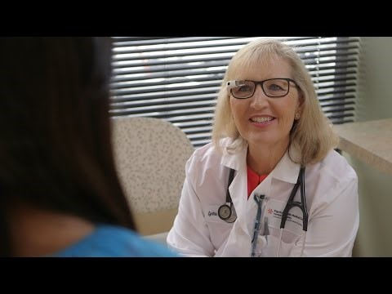
Postojeća rešenja
https://www.augmedix.com/

Slide 26

Postojeća rešenja
http://www.amaxperteye.co.uk/medicine/#TELEMEDICINE

